Slide 1
Objectives của Dự án E-commerce
Tổng quan các mục tiêu chính của dự án

Slide 2
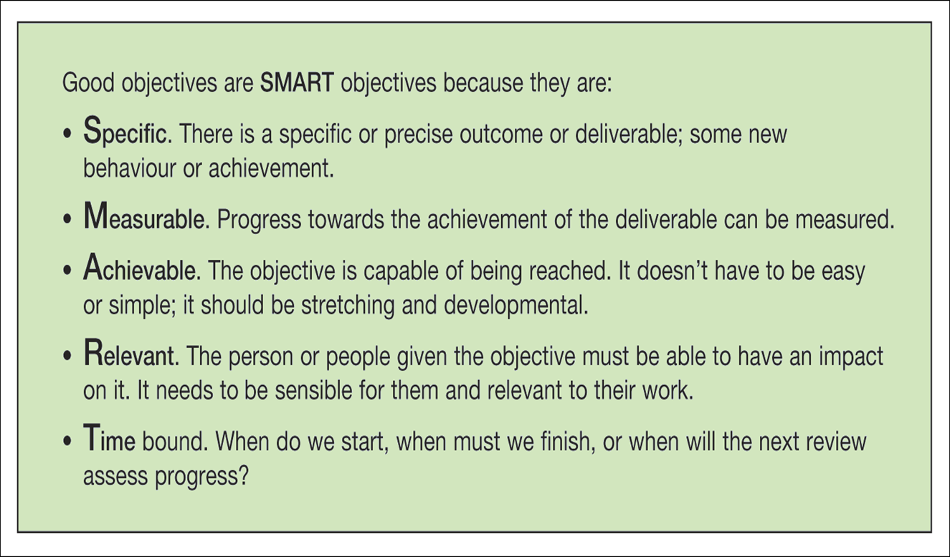
What are SMART objectives?

Slide 3
Examples of SMART Objectives
To increase emergency room capacity by 20 % and reduce average patient waiting time by 50 % through a reconfiguration and process improvement project to be completed in 12 months and within a £40,000 budget.
To have input details of 5000 existing employees on the systems by May 2020 and to have the training manual of the payroll system ready by 30 June 2020.
To expand market share by 3 percent by introducing a new portable food preparation appliance within 10 months, with a budget of £2 million
Notes:
Mục tiêu:
To increase emergency room capacity by 20% and reduce average patient waiting time by 50% through a reconfiguration and process improvement project to be completed in 12 months and within a £40,000 budget.
Specific (Cụ thể):
Tăng công suất phòng cấp cứu và giảm thời gian chờ trung bình của bệnh nhân thông qua tái cấu trúc và cải tiến quy trình.
Measurable (Đo lường được):
Tăng công suất 20%
Giảm thời gian chờ 50%
Ngân sách £40,000
Achievable (Khả thi):
Mục tiêu được giới hạn trong phạm vi cải tiến quy trình và tái cấu trúc, không yêu cầu xây dựng mới, phù hợp với nguồn lực tài chính cho phép.
Relevant (Liên quan):
Trực tiếp giải quyết các vấn đề cốt lõi của dịch vụ y tế: quá tải và thời gian chờ đợi của bệnh nhân.
Time-bound (Có thời hạn):
Hoàn thành trong 12 tháng.

Slide 4
1. Business Objectives
Trả lời: Dự án này mang lại lợi ích gì cho doanh nghiệp?
  Mở rộng kênh bán hàng số
  Tăng doanh thu bán hàng trực tuyến
  Tăng conversion rate
  Giảm chi phí vận hành
  Mở rộng thị trường (quốc gia / khu vực mới)
Ví dụ:
  Hệ thống thương mại điện tử được triển khai nhằm tăng doanh thu bán hàng trực tuyến tối thiểu 30%, được đo lường bằng tổng doanh thu phát sinh trên hệ thống, so với giai đoạn 12 tháng trước khi triển khai, và đạt được trong vòng 12 tháng kể từ thời điểm hệ thống chính thức đi vào hoạt động.

Slide 5
2. User / Customer Objectives
Trả lời: Người dùng được lợi gì?
  Trải nghiệm mua sắm đơn giản, nhanh chóng
  Thanh toán an toàn, đa dạng phương thức
  Theo dõi đơn hàng realtime
  Quản lý đơn hàng
Ví dụ:
  Hệ thống cung cấp trải nghiệm mua sắm liền mạch, cho phép người dùng hoàn tất toàn bộ quy trình đặt hàng trong tối đa 3 bước, áp dụng cho ít nhất 95% các giao dịch thành công, và được kiểm chứng thông qua kiểm thử hành trình người dùng (user journey testing).

Slide 6
3. Functional Objectives
Trả lời: Hệ thống phải làm được gì?
  Giỏ hàng và checkout
  Quản lý sản phẩm & tồn kho
  Thanh toán online & COD
  Quản lý đơn hàng & khách hàng
  Trải nghiệm nhất quán trên web và mobile
Ví dụ:
  Hệ thống hỗ trợ quản lý tối thiểu 100.000 sản phẩm và xử lý đồng thời ít nhất 5.000 người dùng truy cập, đảm bảo thời gian phản hồi trong giới hạn chấp nhận được, và được xác nhận thông qua kiểm thử tải (load testing) trước khi đưa vào vận hành chính thức.

Slide 7
4. Technical Objectives
Trả lời: Hệ thống phải đạt chuẩn kỹ thuật nào?
  Thời gian phản hồi < 2 giây
  Uptime ≥ 99.9%
  Khả năng mở rộng hệ thống
  Bảo mật & tích hợp hệ thống ngoài
Ví dụ:
  Hệ thống đảm bảo mức độ sẵn sàng (uptime) tối thiểu 99.9% mỗi năm, có khả năng mở rộng để xử lý lưu lượng truy cập tăng gấp 3 lần trong các đợt khuyến mãi lớn, và được giám sát liên tục bằng hệ thống monitoring.

Slide 8
5. Data & Analytics Objectives
Trả lời: Dữ liệu được dùng như thế nào?
  Theo dõi hành vi người dùng
  Báo cáo doanh thu & tồn kho
  Phân tích funnel bán hàng
  Hỗ trợ marketing & AI sau này
Ví dụ:
  Hệ thống cung cấp dashboard theo thời gian thực (real-time) hiển thị doanh thu, tỷ lệ chuyển đổi và hành vi người dùng, với độ trễ dữ liệu không vượt quá 5 phút, và cho phép truy cập bởi các vai trò quản lý được phân quyền.

Slide 9
6. Operation Objectives
Trả lời: Hệ thống có dễ vận hành không?
  Dễ quản trị và vận hành
  Sao lưu & phục hồi dữ liệu
  Giám sát hệ thống
  Giảm thời gian xử lý đơn hàng
Ví dụ:
  Hệ thống tự động hóa các bước xử lý đơn hàng, nhằm giảm thời gian xử lý thủ công xuống dưới 5 phút cho mỗi đơn, áp dụng cho tối thiểu 90% tổng số đơn hàng, và được đo lường thông qua log hệ thống.

Slide 10
7. Legal & Compliance Objectives
Trả lời: Có tuân thủ pháp lý không?
  Bảo mật dữ liệu cá nhân
  Tuân thủ luật thương mại điện tử
  Chính sách hoàn trả rõ ràng
  Điều khoản & điều kiện rõ ràng
Ví dụ:
  Hệ thống cung cấp đầy đủ và công khai các chính sách bắt buộc, bao gồm điều khoản sử dụng, chính sách bảo mật và chính sách đổi trả, đảm bảo người dùng có thể truy cập trước khi hoàn tất giao dịch, và tuân thủ các quy định pháp luật hiện hành về thương mại điện tử.

Slide 11
Ví dụ
4.1. Quản lý và xử lý đơn hàng thương mại điện tử
  4.1.1. Mô tả chi tiết objective theo SMART: Hệ thống thương mại điện tử có khả năng tiếp nhận, xử lý và theo dõi toàn bộ vòng đời đơn hàng, từ lúc khách hàng đặt mua đến khi hoàn tất giao hàng, đảm bảo tối thiểu 95% đơn hàng được xử lý tự động, thời gian xác nhận đơn hàng không vượt quá 5 giây, giảm thiểu lỗi xử lý thủ công, và đáp ứng yêu cầu vận hành liên tục trong giờ cao điểm bán hàng.
  4.1.2. Tự động tiếp nhận và lưu trữ dữ liệu đơn hàng [1 day]
  4.1.3. Tự động xác thực thanh toán và cập nhật trạng thái đơn hàng theo thời gian thực [2 days]
  4.1.4. Đồng bộ trạng thái giao hàng với hệ thống vận chuyển và phát sinh thông báo hệ thống [3 days]

Slide 12
Ví dụ
4.2. Quản lý tồn kho theo thời gian thực
  4.2.1. Mô tả chi tiết objective theo SMART: Hệ thống theo dõi và cập nhật số lượng tồn kho theo thời gian thực, đảm bảo độ chính xác tồn kho đạt tối thiểu 98%, tự động cảnh báo khi số lượng sản phẩm xuống dưới ngưỡng định nghĩa, và hoàn tất việc cập nhật tồn kho trong vòng 3 giây sau mỗi giao dịch.
  4.2.2. Tự động ghi nhận và cập nhật thay đổi tồn kho khi phát sinh giao dịch [2 days]
  4.2.3. Đồng bộ dữ liệu tồn kho giữa các kênh bán hàng và hệ thống kho [0.5 day]
  4.2.4. Tự động phát sinh cảnh báo tồn kho thấp và báo cáo trạng thái tồn kho [1.5 days]

